Slide 1
Cultura, Ética e Diferença
Semana 1 – Formação Integral

Slide 2
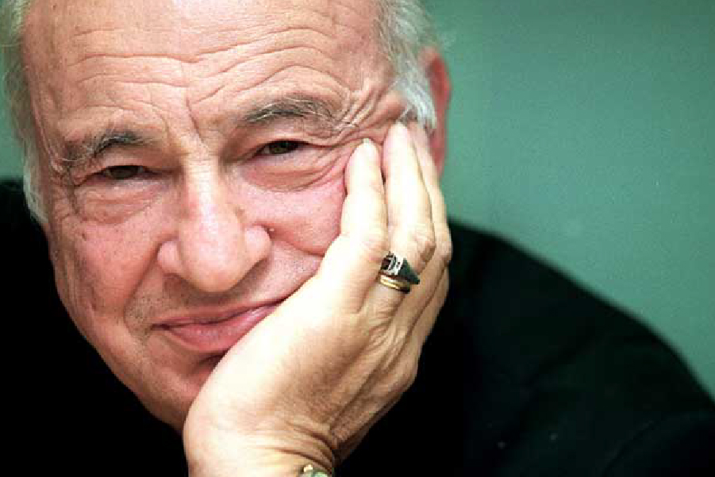
Edgar Morin
Pensador Francês, nascido em 1921 e ainda na ativa.
Pensador de muitas frentes – filosofia, sociologia, pedagogia.
Pensamento Complexo e transdisciplinaridade.

Slide 3
Pensamento Complexo
Complexo ≠ Difícil
Conceito de Complexo: “aquilo que se tece em conjunto”.
Tudo está interligado, conectado, em relação, em comunicação.
Proposta: Um novo paradigma científico/ nova epistemologia

Slide 4
Novo paradigma científico
Racionalidade Linear - Cartesiana | Racionalidade Complexa
Ordem | Caos/acaso
Máquina | Sistema/Criação
Leis imutáveis – Determinismo (Eugenia) | Aleatoriedade da vida – Acaso (Ser humano é fruto do meio também)
Separabilidade/Especialização (Texto Oswaldinho) | Visão do Todo
Pensamento por causa e consequência | Comporta dentro do seu pensamento a aleatoriedade, o acaso.

Slide 5
Novo paradigma científico
Contrapondo ao modelo cartesiano (análise das parte para entender o todo), propõem que as partes e o todo são complementares e interdependentes.
Pascal: o todo está nas partes, assim como as partes compõem o todo.
Nova forma de entender o conhecimento/pensamento (nova epistemologia) não binária (Verdadeiro ou Falso, Certo ou Errado) mas que perceba o contraditório e o antagônico como integrantes do pensamento.
Princípio de incerteza e incompletude da realidade;
Racionalidade dialógica: se organiza através do diálogo das diferentes formas de saber, das diferentes formas de conhecimento.

Slide 6
Ou seja
A vida humana escapa ao determinismo.
A complexidade nos dá a liberdade, pois nos livra do determinismo. Somos nós que construímos nosso próprio destino a partir de nossas escolhas, sejam elas conscientes ou não.
Somos um composto de determinismo e contingência (acaso)
“Cada vida é tecida dessa forma, sempre com um fio de acaso misturado com o fio da necessidade. Sendo assim, não são fórmulas matemáticas que vão dizer-nos o que é uma vida humana, não são aspectos exteriores sociológicos que a vão encerrar no seu determinismo.”

Slide 7
Complexidade Humana
O ser humano é um todo complexo – Não pode ser analisado em suas partes;
Não é uma máquina – é um sistema;
Formação integral: ser racional, empírico e técnico; ser simbólico, mitológico e mágico.
“Cada ser é um cosmos”.
Não há necessidade de homogeneizar a humanidade.
Devemos encontrar nosso próprio passo.

Slide 8
Homo Complexus
A partir de seu lugar de especialização, possa encontrar espaços de abertura e diálogo com o outro, com a diferença, em busca de um comum – de uma Terra Pátria.
Defende uma racionalidade aberta e a autocrítica permanente do sujeito;
Foge das respostas fáceis e prontas;
Busca abrir o diálogo entre os conhecimentos.

Slide 9
Ser humano integral
O ser humano é um ser multidimensional: cada pessoa é um universo de possibilidades – é sempre possível desenvolver outras habilidades.
Diferentemente de uma máquina (IA, por exemplo), ele tem a capacidade de criação e invenção de novos modos de ser, novas formas de vida, novas habilidades.
Além de conhecer, o ser humano é capaz de criar, inventar.
É nesse ponto de criação que está a complexidade e a liberdade.

Slide 10
Resgate de Espinosa (adendo)
3 gêneros de conhecimento:
1º gênero: Consciência – Ser humano consciente de si – É o resultado daquilo que vem de fora. É o ser humano da servidão (responde àquilo que vem de fora).
2º gênero: Razão – Conhecer a realidade, conhecer o que existe.
3º gênero: Criação – Além de conhecer pelo uso da razão, cria, inventa, produz novos modos de ser. É aqui que está a liberdade humana.

Slide 11
Formação Integral Educação Transdisciplinar
Um modelo de educação transdisciplinar só pode ser possível para uma pedagogia que considere todas as dimensões humanas – raciocínio, respeito, afeto, crescimento, convivência, interação, vinculo, acolhimento, potencialidade, cotidiano, contexto, etc.
Aprender não apenas com a inteligência, mas também com o corpo e os sentimentos;
Revolução da inteligência: equilíbrio entre inteligência analítica e inteligência emocional.

Slide 12
Formação Integral Educação Transdisciplinar
A aprendizagem não apenas em seu aspecto formal, mas, também, trazendo para dentro do seu bojo o lado lúdico do aprender!
Não há uma receita pronta e milagrosa – o caminho se faz caminhando – não há uma cartografia prévia do que será conhecido.

Slide 13
Relatório Delors
Aprender a conhecer: aprendizagem dos métodos que nos ajudam a distinguir o que é real do que é ilusório. Desenvolver o questionamento, a reflexão crítica e propositiva – cultivo do espírito científico.
Aprender a fazer: aquisição de uma profissão dotada de certa especialidade técnica. Porém, tal especialização deve re-ligar os fios que ligam as outras profissões – abordagem transdisciplinar que fomenta a criatividade.
Aprender a viver em conjunto: compreender as normas não como pressões externas. Mas, como possibilidade de conviver e solidarizar-se com o outro – reconhecer-se a si mesmo na face do Outro.
Aprender a ser: construção de uma relação transpessoal. Reconhecer que eu e o Outro construímos o mundo em conjunto – educação integral do ser humano.

Slide 14
A mesma solução poderia ser experimentada nas empresas e em qualquer outra coletividade.
“A penetração do pensamento complexo e transdisciplinar nas estruturas, nos programas e na irradiação da Universidade permitirá sua evolução em direção à sua missão um tanto quanto esquecida hoje em dia: o estudo do universal. Assim, a Universidade poderá transformar-se num local de aprendizagem da atitude transcultural, transreligiosa, transpolítica e transnacional, do diálogo entre arte e ciência, eixo da reunificação entre a cultura científica e a cultura artística. A Universidade renovada será o berço de um novo tipo de humanismo”.

Slide 15
Metamorfose
Exemplo da borboleta: transformação da lagarta / crisálida / borboleta. Destruição e autotransformação do sistema antigo para o nascimento do novo.
Fenômeno ambivalente: destruição/transformação
globalização/mundialização
crescimento/decrescimento
desenvolvimento/envolvimento

Slide 16
As tartaruguinhas marinhas
É próprio da natureza humana desfazer figuras, deixar lugares e constituir outros, produzir novos modos de ser, habitar diferentes lugares.
Duas visões: ou esperamos o rompimento ou provocamos o mesmo. Quebrar é fazer uma escolha. É o primeiro movimento de constituição do novo.
A vida é para ser vivida, sua história deve ser trabalhada, escolhida, produzida dentro de um campo ilimitado de potencialidade. A vida é um movimento irreversível...jamais poderemos voltar ao que éramos.
Não há certificado de garantia nem manual de instruções: as regras do caminhar são resultado da alquimia de forças vividas, forças que vêm de dentro e de fora.

Slide 17
Resumindo a Semana
Pensamento complexo: visão do todo, das conexões entre as ciências; visão de sistema e não mecânica.
Complexidade humana: ser multidimensional, visão do ser humano como um todo integrado (razão e emoção, corpo e mente...).
Transdisciplinaridade: equilíbrio entre as ciências, diálogo entre os diferentes saberes.

Slide 18
Bons Estudos!

